Slide 1
Učitel a způsob výchovy
Mgr. et Mgr. Lucie Grůzová

Slide 2
Styl výchovy
Jeden a týž výchovný prostředek – požadavek, napomenutí, vysvětlení, trest aj. – od jednoho učitele má dobrý účinek, kdežto od jiné osoby nebo v jiné situaci je bez účinku, popřípadě vede k opačnému výsledku, než byl sledován.
Čáp, Mareš, 2001

Slide 3
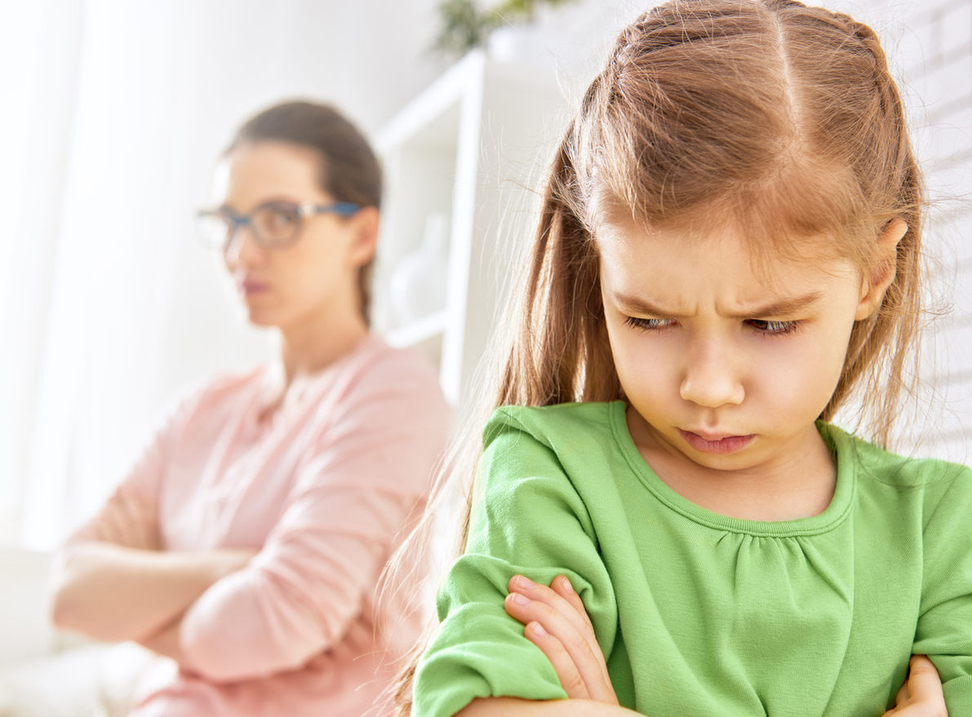
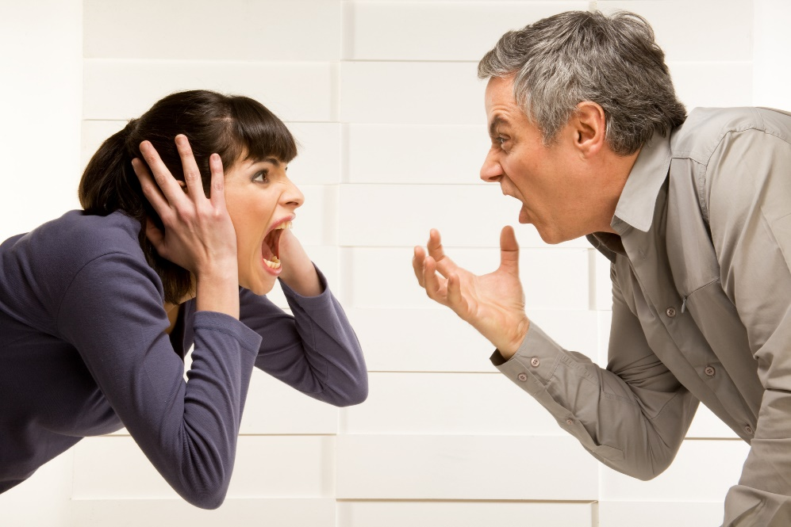
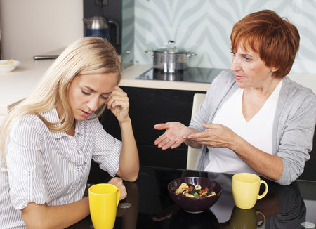

Slide 4
Samostatná práce
Jak jste byli vychováváni vy?
(samostatně)
Jak chcete působit na děti teď?
(ve trojících)

Slide 5
Styl (způsob) výchovy
Vyčleňuje z vysoce složitého souboru výchovných procesů klíčové momenty: zejména emoční vztahy dospělých a dětí, jejich způsob komunikace, velikost požadavků na dítě, způsob jejich kladení a kontroly. Projevuje se též reagováním na dítě.

Slide 6
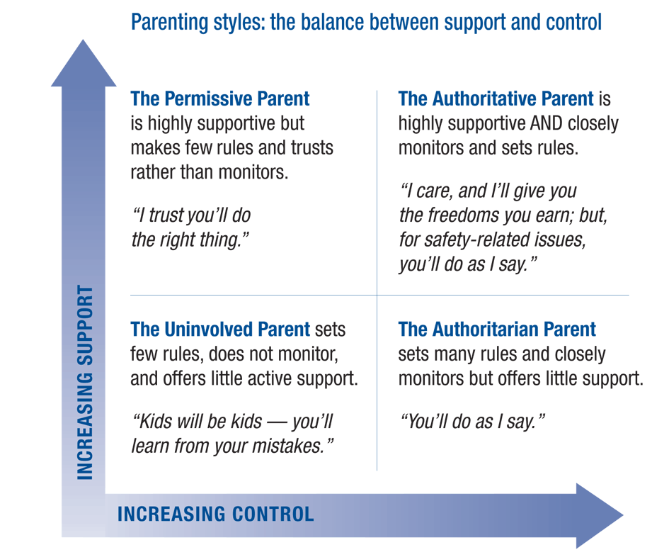
Poměr způsobu emočního vztahu a řízení

Slide 7
Tradiční rozdělení
Autokratický styl – při tomto stylu vychovatel hlavně rozkazuje a zakazuje. Mnoho sám mluví, nepustí druhé ke slovu. Klade podmínky pro dosažení něčeho žádoucího, příjemného, např. pochvaly. Hojně vyhrožuje, varuje, trestá. Málo respektuje přání a potřeby dětí. Má zásadně jiná, širší a vyšší práva než děti. Dává dětem málo příležitosti k samostatnému jednání, způsobu řešení úloh apod. Při tomto stylu výchovy se ale zejména děti nevychovávají k samostatnému, iniciativnímu a tvořivému řešení problémů, rozhodování a jednání. Je to styl výchovy, který odpovídá přípravě pro podřízenou roli v nedemokratické společnosti, a ne k přípravě občana demokratického státu.

Slide 8
Liberální výchova – tato výchova je pro děti méně frustrující než autokratický styl, ale má i nepříznivé účinky. Vychovatel klade nízké požadavky, popřípadě nekontroluje jejich plnění. Nízká je výsledná úroveň vědomostí a dovedností dětí, zejména se nerozvíjí jejich svědomitost a vytrvalost.

Slide 9
Sociálně – integrační styl – v tomto stylu přiznává vychovatel dětem lidská práva a důstojnost, respektuje v nich osobnost, bere je vážně, zejména je neponižuje. Podporuje jejich samostatnost a iniciativu. Působí spíše příkladem než množstvím příkazů a zákazů. Proto hojně užívá návrhů, otázek, podnětů pro děti, aby samy přemýšlely a účastnily se rozhodování. Nemluví stále sám a nechává mluvit děti. Pokud je nutno potrestat, volí formu, která dítě neponižuje.

Slide 10
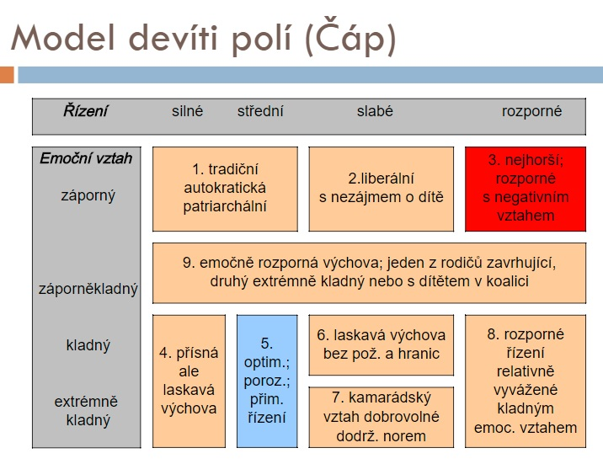

Slide 11
Projevy kladného emoční vztah k dítěti
Oční kontakt
Laskavý pohled a tón řeči (dotek, pohlazení)
Naslouchání dítěti
Verbalizování toho, co dělá malé dítě – tím dospělý projevuje, že dítě sleduje, že má o něj zájem
Parafrázování slovních sdělení – dospělý opakuje, co dítě řeklo, tím opět projevuje zájem, a pomáhá dítěti upřesnit, lépe pochopit, o čem samo mluví

Slide 12
Spoluprožívání emocí, živé emoční reagování na situace a události
Kladné hodnocení dítěte, jeho dobrých výsledků
Klima pohody při společných činnostech

Slide 13
Podmínky působící na způsob výchovy
Vlastnosti a zkušenosti vychovávajících
Vzájemné vztahy a interakce mezi vychovávanými a vychovávajícími
Vlastnosti a zkušenosti vychovávaných dětí
Události a změny v podmínkách v nejbližším prostředí dítěte
Širší sociokulturní podmínky

